Slide 1

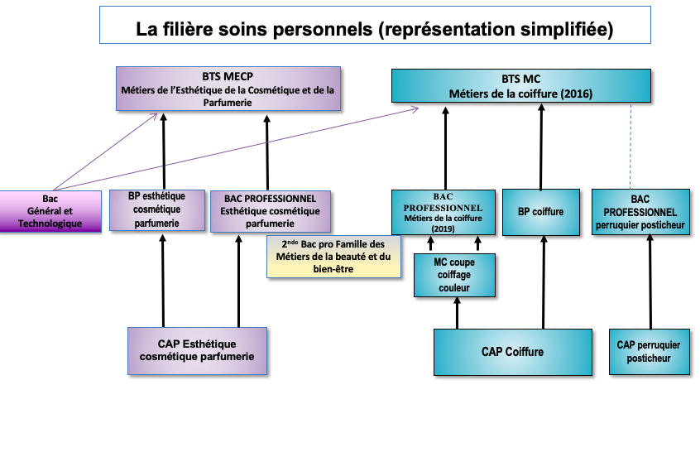
#EEE2021
TEXTE TEXTE TEXTE TEXTE

Slide 2
#EEE2021
Nombre de candidats
TEXTE TEXTE TEXTE TEXTE
Session 2020 | Tous Statuts
CAP COIFFURE | 8648
MC COIFFURE COUPE COULEUR (MC5) | 1407
BP COIFFURE | 4388
BAC PRO PERRUQUIER POSTICHEUR | 36
Session 2019 - BTS METIERS DE LA COIFFURE | 136
Session 2020 ECP | Tous Statuts
CAP ESTHETIQUE COSMETIQUE PARFUMERIE | 10 469
BP ESTHETIQUE COSMETIQUE PARFUMERIE | 1059
BAC PRO ESTHETIQUE COSMETIQUE PARFUMERIE | 2810
Session 2019 BTS M ECP
BTS MET. ESTH.COSM.PARF. OPT.A MANAG. | 1343
BTS MET. ESTH.COSM.PARF. OPT.B MARQ. | 830
BTS MET. ESTH.COSM.PARF. OPT.C COSM. | 174

